Slide 1
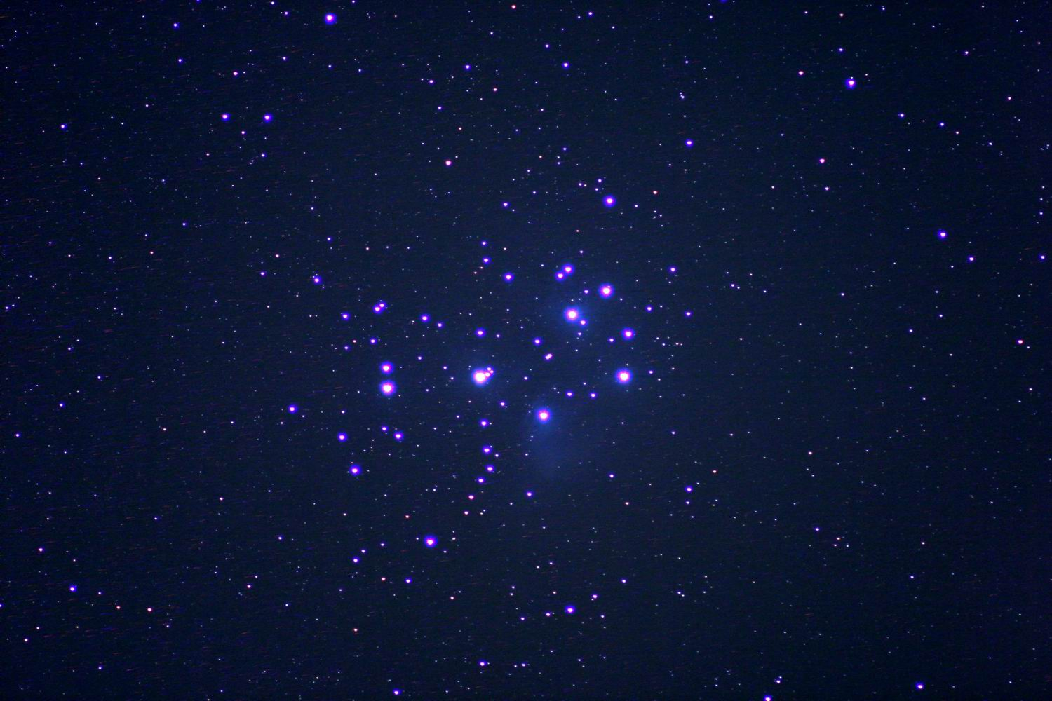
Поэтическое творчество М. И. Фёдорова на портале Открытого института русского языка и культуры имени Е.А. Маймина (опыт создания электронной страницы)
Социокультурный проект
Над проектом работали: студентки III-го курса Псковского государственного университета Тихомирова Д. К., Пикалёва С. С., Семёнова А. В.
Научный руководитель: Н. В. Цветкова

Slide 2
Обоснование актуальности проекта: данное исследование предоставляет структурированную информационную справку о жизни и творчестве М. И. Федорова, дает широкое опубликование его поэзии в пределах интернет-пространства, создает предпосылки к более глубокому изучению литературного процесса Псковщины.
Цели проекта: осветить творчество М.И. Федорова как представителя поэтов 70-х годов XX века посредством публикации на портале открытого института русского языка и литературы им. А. Е. Маймина его поэтических произведений, а также подытожить основные вехи его жизненного пути.
Задачи проекта:
Обобщить имеющуюся теоретическую базу о жизни и творчестве М. И. Федорова (статьи, предисловия к отдельным изданиям и т.п.);
Отразить личность поэта в воспоминаниях современников;
Опубликовать имеющиеся данные на портале открытого института им. Е. А. Маймина;
Привлечь внимание к творчеству М. И. Федорова, способствовать популяризации его поэзии;
Сделать его творчество доступным широкому кругу читателей.

Slide 3
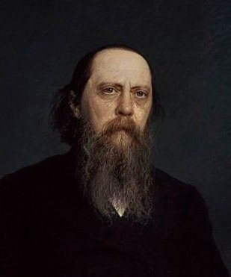
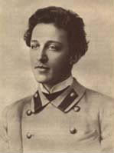
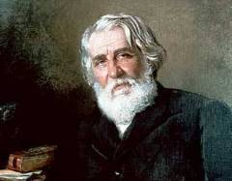

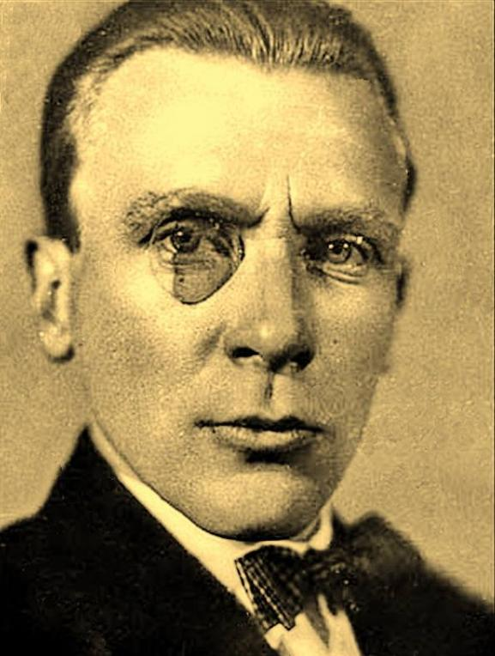
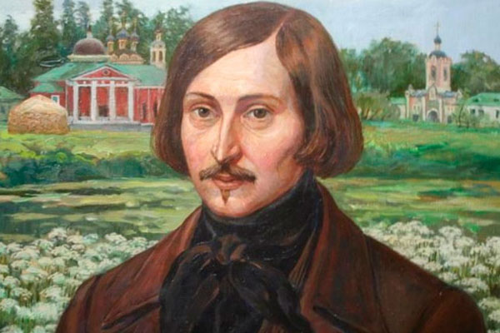
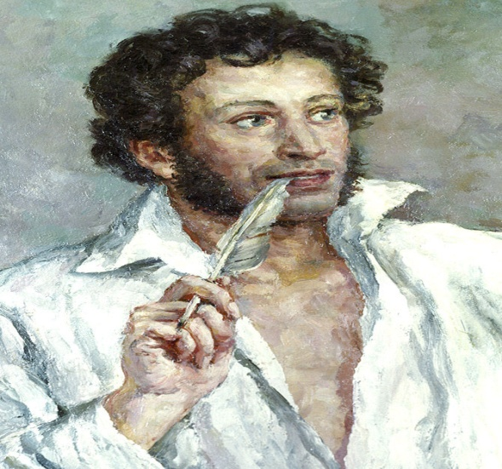
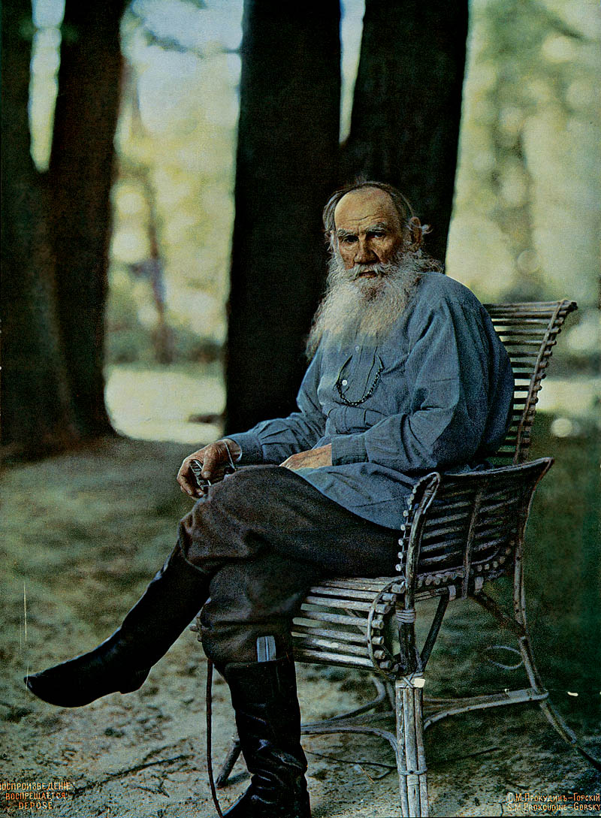
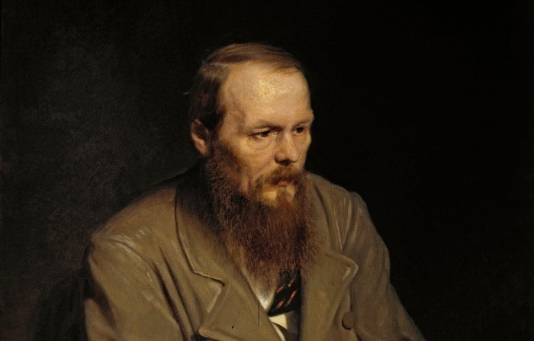
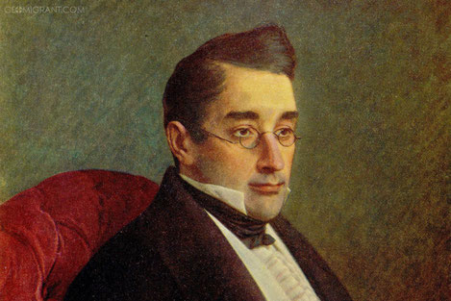
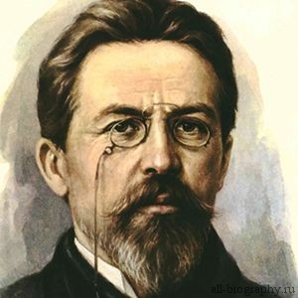

Slide 4


Slide 5
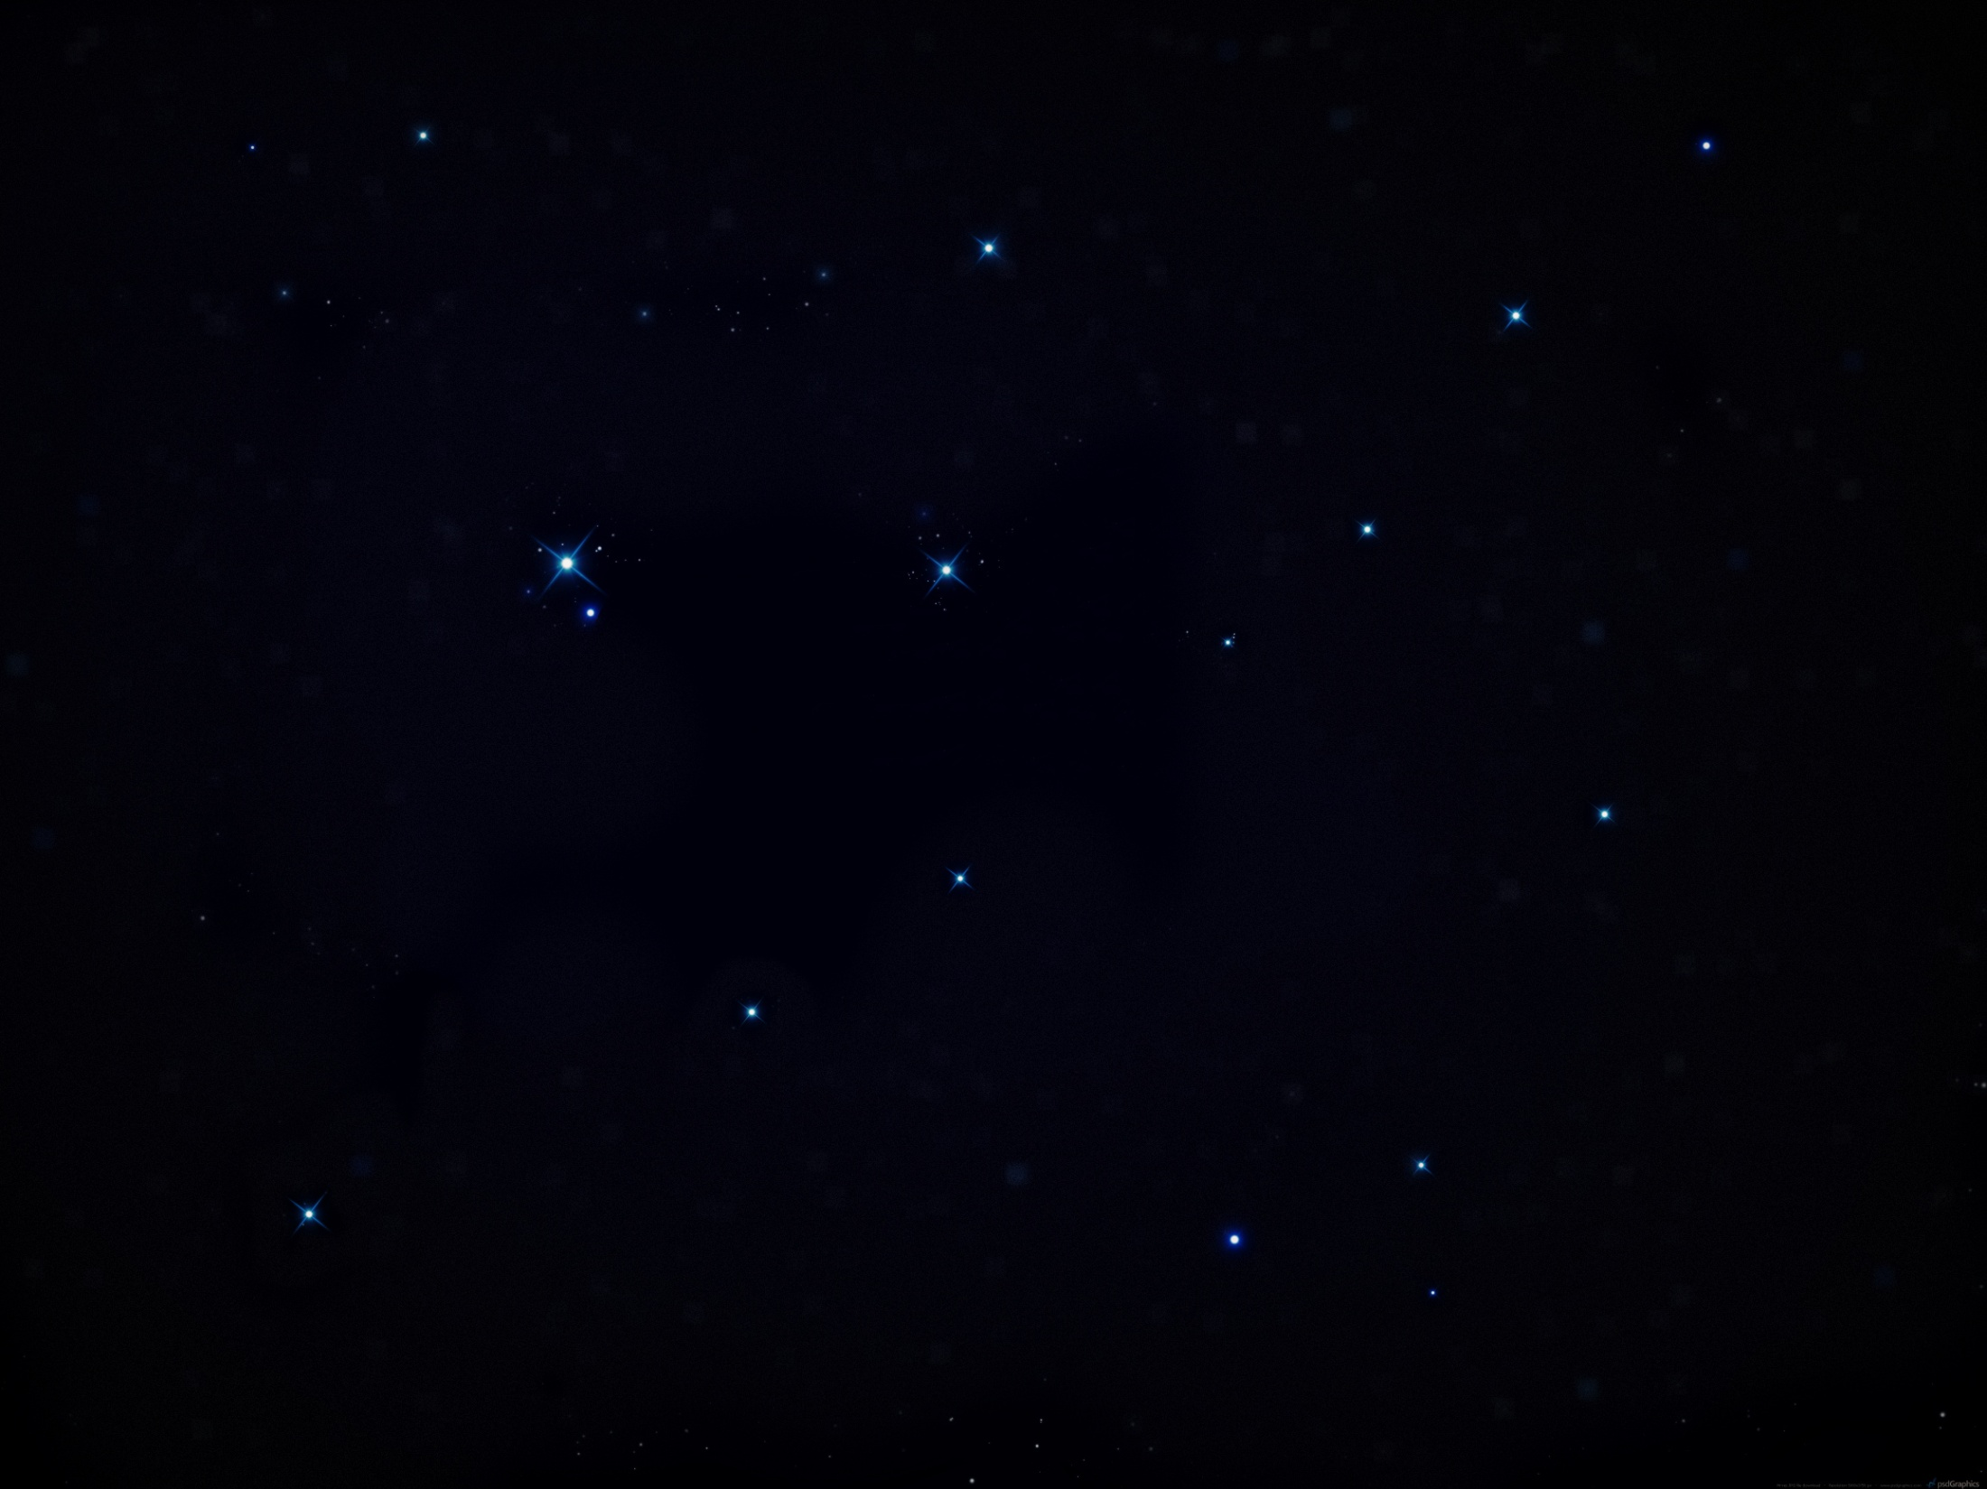

Slide 6


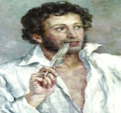

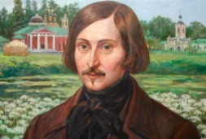


«Краеведение — научная дисциплина, облагораживающая предмет своего изучения единственно своим изучением» .Д. С. Лихачев

Slide 7
Забытое и «второстепенное»
Данный проект находится в рамках одной из научных тем кафедры литературы Псковского государственного университета «Забытое и "второстепенное" в литературе и литературной критике XVIII-XXI вв.»
Наш «телескоп» направлен на жизнь и творчество поэта 70-80 годов XX-го века, чья судьба неразрывно связана не только с Псковщиной, но и самим Псковским государственным университетом − М. И. Федорова.

Slide 8

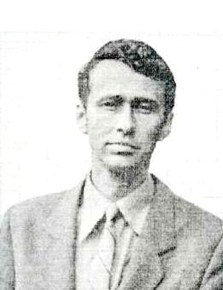
МИХАИЛ ИВАНОВИЧ ФЁДОРОВ
1947− 1998

Slide 9

«Местная» литература как уникальный феномен
У "местной", "провинциальной" литературы своя система отсчетов, своя шкала ценностей, «которая подлежит изучению».
Псковский край в литературе, 715-718
Изучая отдельных псковских авторов, мы воссоздаем литературную действительность псковского края в целом, в то время как последняя дополняет картину культурной жизни нашей страны. Таким образом, мы оказываемся приобщенными к «этическому "сотворению" духовной истории родного края во всех ее составляющих, крупных и малых».

Slide 10
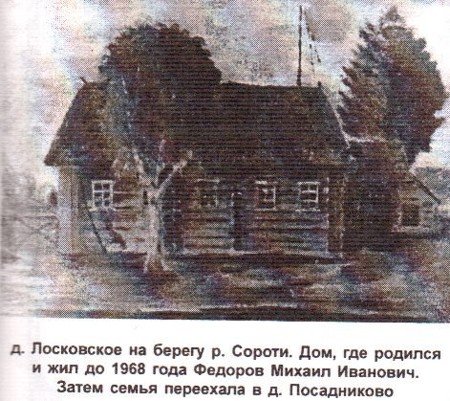
Дом у Сороти
Над трубой весёлый дым
Вкусный хлеб домашний
Пахнет сеном молодым,
Полем, солнцем, пашней.
Тракторов далёких песня ровная,
Шум листвы, комбайнов в поле стук…
Всё родное это. Наше. Кровное.
Всё слилось в один могучий звук.

Slide 11
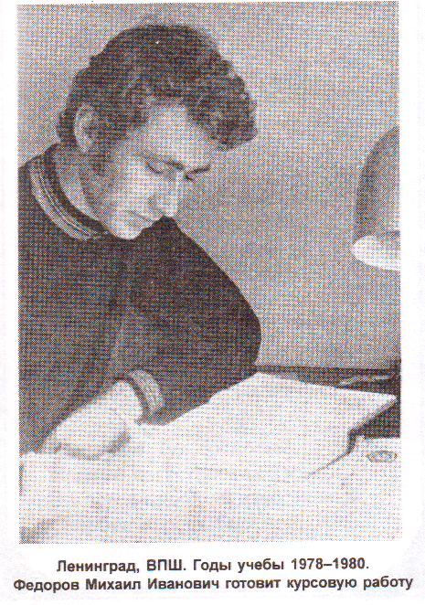
Деятельность М. И. ФЁдорова
В 1966 году закончил Новоржевскую среднюю школу и поступил на филологический факультет Псковского государственного педагогического института.
После вуза работал учителем русского языка и литературы, директором Осинкинской восьмилетней школы, затем − работа в райкоме партии.
С 1989 года по 1997 год Михаил Иванович – директор Новоржевской средней школы.
С 21 октября 1997 – заместитель управляющего делами Администрации Новоржевского района.

Slide 12
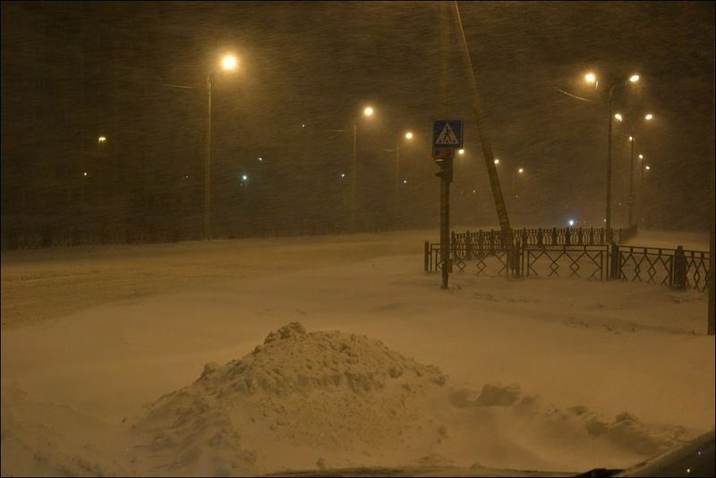
Творчество
В Маленьком Новоржеве многие считали Михаила если не другом, то «своим человеком». Вокруг себя Михаил умел создать особую творческую атмосферу.
Свои стихи Михаил никогда не содержал в порядке. Они были разбросаны по разным папкам, чемоданам, были записаны в тетрадях, блокнотах.
Глухая ночь, застыла улиц ртуть.
И веки запорошены у окон.
А городу сегодня не уснуть,
Ему сегодня страшно одиноко.

Slide 13
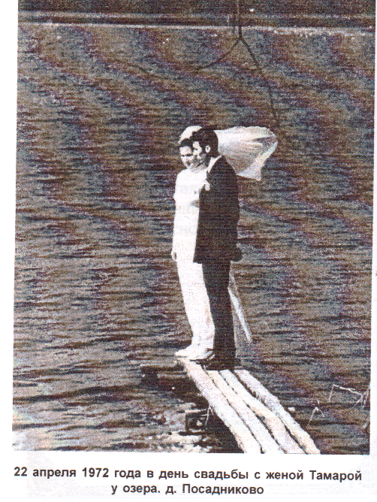

Поэтический сборник «Возвращение», опубликованный на портале Открытого института русского языка и литературы им. Е. А. Маймина

Slide 14
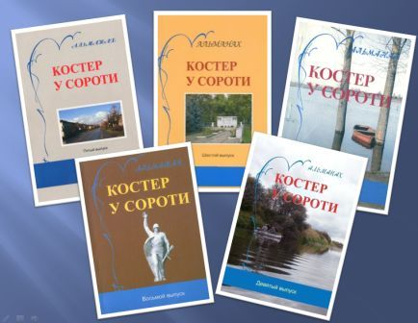
Мы когда-то уйдем,
Но, наверно, уйдем мы без Бога...
В поминальных свечах
Не всколыхнется страшный наш прах.
И не ангелы встретят
Нас на Райских порогах,
А Архангел суровый
При звенящих мече и крестах.
Альманахи «Костер у Сороти» изданий разных годов

Slide 15
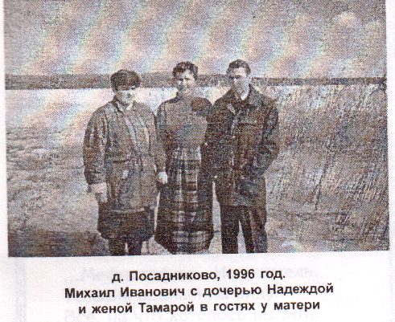
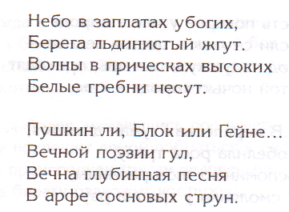
Оставайся с нами, Михаил!..

Slide 16
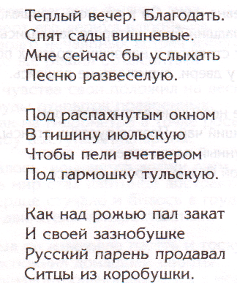
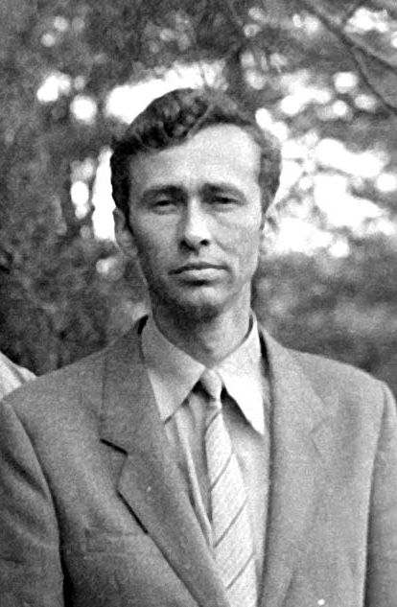
«Он часто рассеян, мечтателен был…»

Slide 17
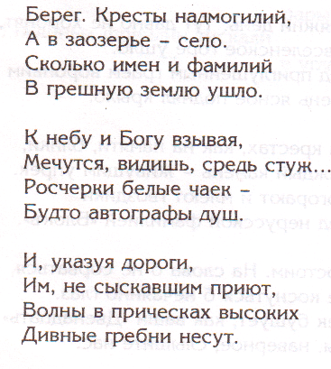
Влюбленный в слово
Виктор Резиновский много рассуждает о времени, в котором формировалась поэтическая душа его М. Фёдорова. Достаточно зоркий и влюбленный в слово, поэт неустанно искал в окружающем мире созвучия с собой. И очень часто находил их. Не его вина, что созвучия эти долгое время оказывались не слишком оригинальными. «Облака плывут.. поземка белая…закат задумчивый…тракторов песня…родные отчие поля» – жителю деревенской глубинки особенно трудно одолеть пределы привычного.

Slide 18
Мы отсюда, мы родом из этого,
Как трава в это небо вросли.
И не надо нам края запретного
Кроме краешка этой земли.
Сразу же вспоминается Есенин и его стихотворение «Гой ты, Русь, моя родная...», в котором он точно так же отрекается от всех благ ради родной земли:
Если крикнет рать святая:
«Кинь ты Русь, живи в раю!»
Я скажу: «Не надо рая,
Дайте родину мою».

Slide 19
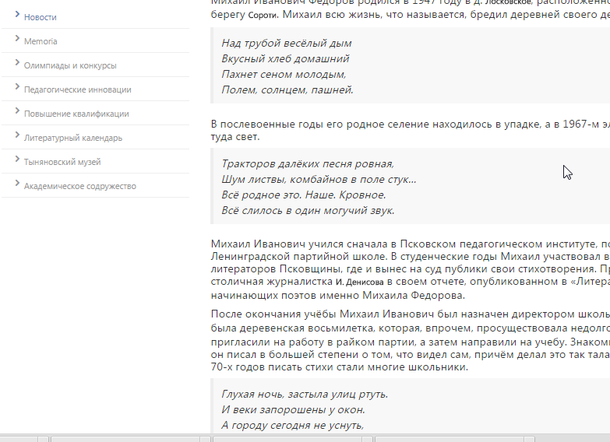

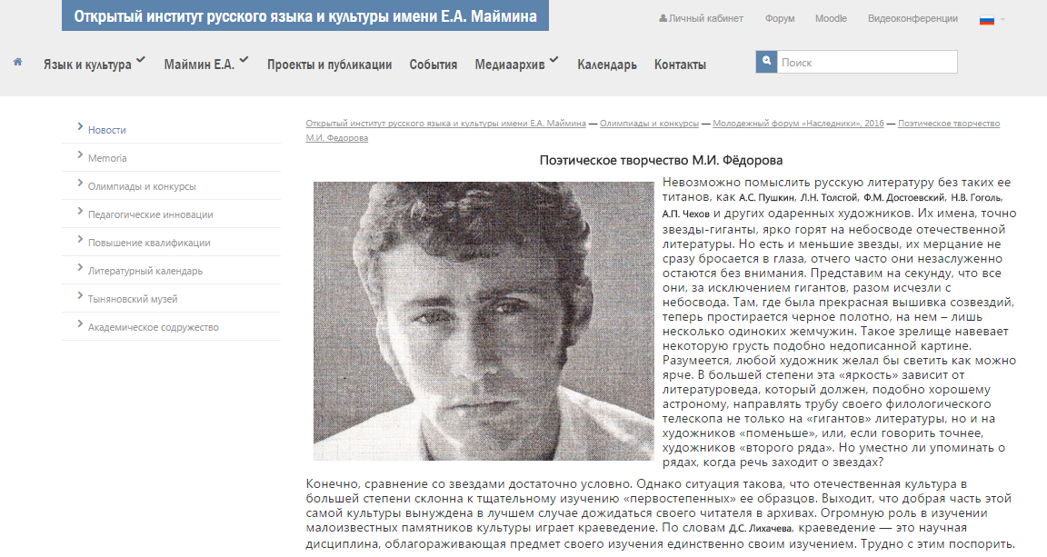
http://majmin.pskgu.ru/page/e8b54ccf-417d-4ec0-8d93-f79eee722e3d

Slide 20
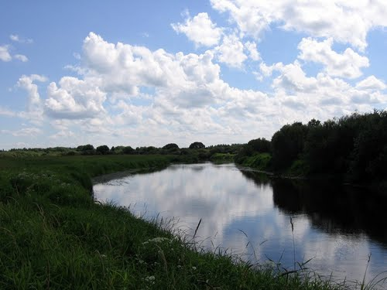
БИБЛИОГРАФИЯ
Псковский край в литературе/под ред. Н. Л. Вершининой. Псков: ПГПИ, - 2003 – 808 с.
В. Ф. Павлов. ДНИ И НОЧИ «КАРУСЕЛИ». - Псков, 2010.
М. И. Фёдоров. Возвращение. Стихи. – Новоржев, 1999. – 110 с.
Виктор Резиновский, ПГПИ Иерусалим, −1970.
Лихачев Д.С. Русская культура. — М.: Искусство, 2000. — С. 159—173.
Псковская обл., р. Сороть

